Slide 1

Учебная практика по ПМ.04 Сопровождение и обслуживание программного обеспечения компьютерных систем.
Тема: Premiere Pro
Министерство просвещения РФ
ГБУ КО ПОО «Колледж информационных технологий и строительства»
Выполнил: Сорокин Иван Андреевич, Исп21-2к
Калининград, 2023

Slide 2

Описание выбранного программного обеспечения
Premiere Pro — это программа для редактирования и монтажа видео от компании Adobe. Сегодня это один из самых распространенных инструментов профессиональных видеомонтажеров, а также всех, кто создает видеоролики: блогеров, аниматоров, свадебных операторов и т.д.

Slide 3

Cистемные требования Premiere Pro
Операционная система – Windows 10 и выше
Жесткий диск – 8 ГБ
Оперативная память – 16/32 ГБ
Процессор – Intel® 6-го поколения или более новые

Slide 4
Основные возможности Premiere Pro
Импорт и организация клипов, изображений и аудио для удобного монтажа. Материалы можно разложить по папкам (так называемым корзинам) и пометить цветом.
Обрезка клипов, деление их на фрагменты.
Сборка видео - и аудиоматериала в последовательность на тамлане.
Коррекция цвета: доработка яркости, контрастности, насыщенности и других цветовых параметров выбранного клипа или какого-либо его фрагмента.
Добавление переходов между фрагментами, создание начальных, промежуточных и конечных титров (в том числе с помощью готовых эффектов).
Наложение музыки и звуковых эффектов на видеоряд, корректировка громкости и других параметров звука, добавление звуковых переходов.
Экспорт фильма на жесткий диск в нужном формате.

Slide 5
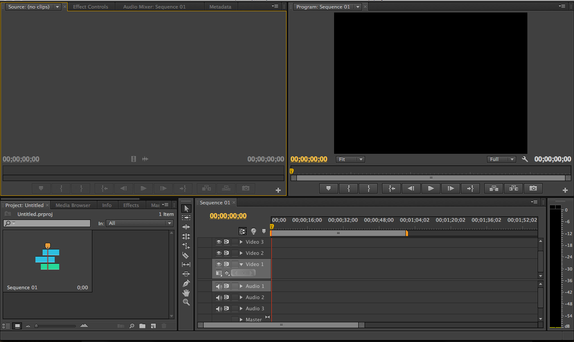
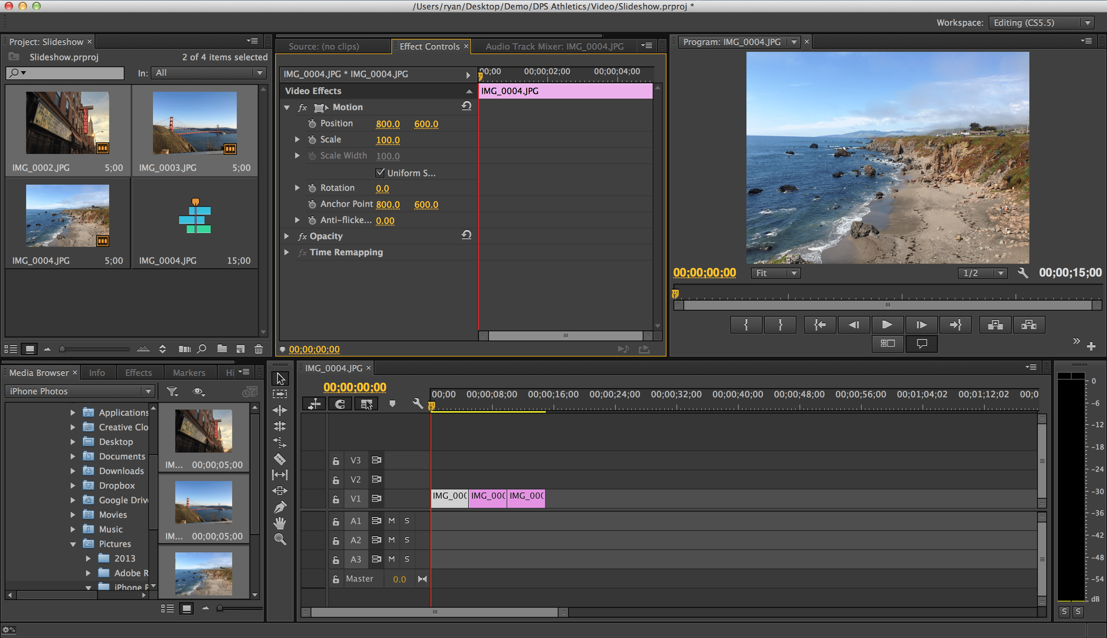
Интерфейс программы

Slide 6
Проблемы совместимости и методы их устранения Premiere Pro
Несовместимость версии программы. Для решения этой проблемы обновите программу до последней версии или конвертируйте проект в новый формат.
Несовместимость операционной системы: Premiere Pro может не работать на старых версиях операционной системы. Убедитесь, что ваша операционная система соответствует минимальным требованиям Premiere Pro.
Несовместимость настроек проекта. Необходимо убедиться, что настройки проекта соответствуют параметрам вашего видео-файла.
Несовместимость аппаратного обеспечения: Premiere Pro может требовать определенного аппаратного обеспечения, которого у вас может не быть. В этом случае необходимо обновить аппаратное обеспечение или изменить настройки программы.

Slide 7
Этапы сопровождения и обслуживания ПО
Разработка технического задания на сопровождение
Обеспечение качества компьютерных систем в процессе эксплуатации
Разработка сопровождающей документации

Slide 8
Методы и средства защиты компьютерных систем
Тестирование на ошибки ввода/вывода данных. Тестирование на ошибки ввода/вывода данных поможет обнаружить проблемы в работе Premiere Pro и устранить их для достижения наилучшей производительности.
Тестирование интерфейса. Тестирование интерфейса поможет обнаружить проблемы в работе с программой и улучшить ее интерфейс для максимальной эффективности и удобства использования.
Тестирование контента. Тестирование контента поможет обнаружить проблемы в видео и монтаже, а также убедиться, что видео соответствует требованиям и ожиданиям. Это поможет создать качественное видео и избежать возможных проблем при его эксплуатации.

Slide 9
  Анализ рисков. Выявление первичных и вторичных ошибок. Анализ рисков и выявление ошибок в работе с Premiere Pro может помочь предотвратить потенциальные проблемы и повысить качество конечного продукта. Выявление первичных и вторичных ошибок в Premiere Pro является важным шагом для создания высококачественного видеоматериала. Выявление первичных и вторичных ошибок в Premiere Pro является важным шагом для создания высококачественного видеоматериала.
  Обнаружение вируса и устранение последствий его влияния. Обнаружение вируса в Premiere Pro может быть вызвано множеством причин, например, загрузкой файлов с вредоносными программами, использованием нелицензионного программного обеспечения или открытием вредоносных ссылок в интернете. В случае обнаружения вируса в Premiere Pro, необходимо незамедлительно принимать меры по его устранению и предотвращению повреждения проекта.
  Тестирование защиты программного обеспечения. Тестирование защиты программного обеспечения в Premiere Pro может быть проведено для обнаружения и предотвращения возможных уязвимостей в безопасности программы.

Slide 10
Работа с реестром. Работа с программой восстановления файлов и очистки дисков. Реестр Windows — это центральное хранилище конфигурационных данных и настроек операционной системы. Приложения могут использовать реестр для хранения своих настроек и данных. Если в реестре произойдут какие-либо ошибки или повреждения, это может привести к неполадкам при работе Premiere Pro.

Slide 11
Заключение
По итогам проделанной работы был разработан отчёт по ПО «Premiere Pro» в котором были затронуты все основные темы и расписаны все пункты. Если обобщить все, то можно понять, что «Premiere Pro» является универсальным пакетом приложение который постоянно обновляется и поддерживается разработчиками в следствии чего ПО «Premiere Pro» является одной из лучших и популярных на мировом рынке.

